Slide 1
6. Rijit cisimlerin düzlemsel kinetiği
Impuls Momentum
6. Bölüm 3 kısımdan oluşuyor (A, B, ve C).
Kuvvetlerin ve momentlerin lineer ivmesi ile açısal ivmesi arasındaki bağıntılar,
İs enerji
İmpuls-momentum

Slide 2
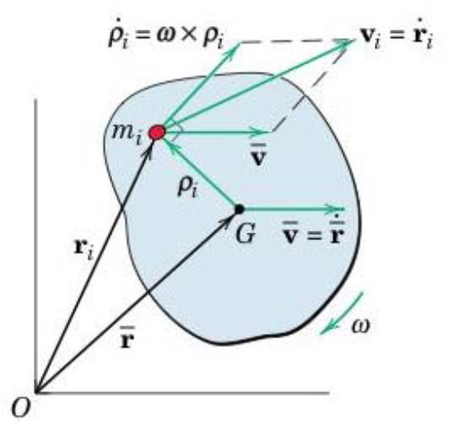
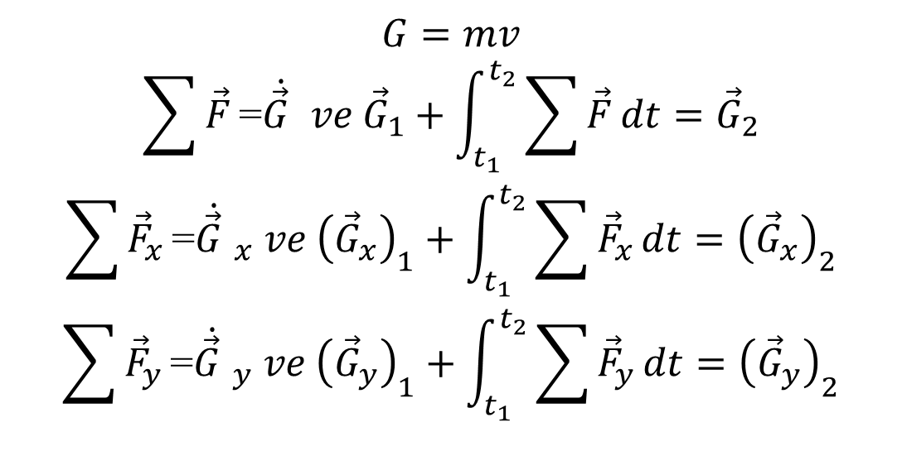
6.8 İmpuls Momentum Denklemleri
Doğrusal Momentum;
$$G=mv$$
$$\sum{\vec{F}}\text{=}\dot{\vec{G} } ve {\vec{G}}_{1}+\int_{t_{1}}^{t_{2}}{\sum{\vec{F}}}dt={\vec{G}}_{2}$$
$$\sum{{\vec{F}}_{x}}\text{=}{\dot{\vec{G} }}_{x} ve {\left({\vec{G}}_{x}\right)}_{1}+\int_{t_{1}}^{t_{2}}{\sum{{\vec{F}}_{x}}}dt={\left({\vec{G}}_{x}\right)}_{2}$$
$$\sum{{\vec{F}}_{y}}\text{=}{\dot{\vec{G} }}_{y} ve {\left({\vec{G}}_{y}\right)}_{1}+\int_{t_{1}}^{t_{2}}{\sum{{\vec{F}}_{y}}}dt={\left({\vec{G}}_{y}\right)}_{2}$$

Slide 3
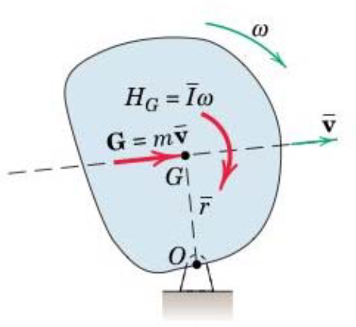

İmpuls Momentum Denklemleri
Açısal Momentum;
$$H_{G}=Iω$$
$$\sum{{\vec{M}}_{G}}=\dot{\vec{H_{G}}} ve {\left(H_{G}\right)}_{1}+\int_{t_{1}}^{t_{2}}{\sum{{\vec{M}}_{G}}dt}={\left(H_{G}\right)}_{2}$$
$$H_{o}=I_{o}ω$$
$$\sum{{\vec{M}}_{o}}=\dot{\vec{H_{o}}} ve {\left(H_{o}\right)}_{1}+\int_{t_{1}}^{t_{2}}{\sum{{\vec{M}}_{o}}dt}={\left(H_{o}\right)}_{2}$$

Slide 4
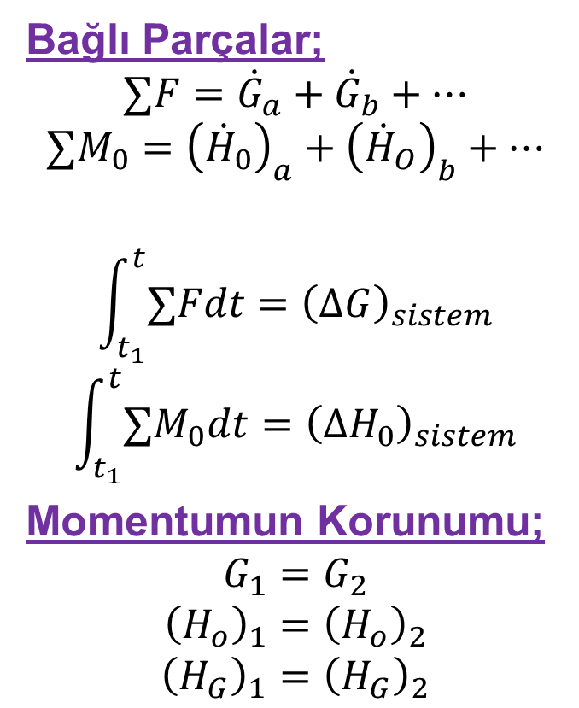
İmpuls Momentum Denklemleri
Bağlı Parçalar;
$$∑F={\dot{G}}_{a}+{\dot{G}}_{b}+…$$
$$∑M_{0}={\left({\dot{H}}_{0}\right)}_{a}+{\left({\dot{H}}_{O}\right)}_{b}+…$$
$$\int_{t_{1}}^{t}{∑Fdt={\left(ΔG\right)}_{sistem}}$$
$$\int_{t_{1}}^{t}{∑M_{0}dt={\left(ΔH_{0}\right)}_{sistem}}$$
Momentumun Korunumu;
$$G_{1}=G_{2}$$
$${\left(H_{o}\right)}_{1}={\left(H_{o}\right)}_{2}$$
$${\left(H_{G}\right)}_{1}={\left(H_{G}\right)}_{2}$$

Slide 5

Örnekler
Örnek 1: 75 kg ‘lık volanın şaft eksenindeki jirasyon yarıçapı $k=0.5 m$ dir. $M=10\left(1−e^{−t}\right) Nm$ ile ifade edilen momentin etkisinde durgunluktan harekete başladıktan sonra, $t=3 s$’deki açısal hızını belirleyiniz.

Slide 6
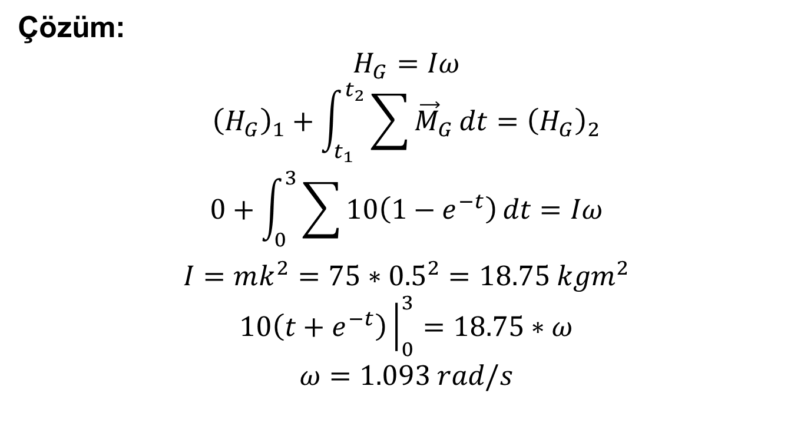
Örnekler
Çözüm:
$$H_{G}=Iω$$
$${\left(H_{G}\right)}_{1}+\int_{t_{1}}^{t_{2}}{\sum{{\vec{M}}_{G}}dt}={\left(H_{G}\right)}_{2}$$
$$0+\int_{0}^{3}{\sum{10\left(1−e^{−t}\right)}dt}=Iω$$
$$I=mk^{2}=75∗{0.5}^{2}=18.75 kgm^{2}$$
$$10\left(t+e^{−t}\right){\left.​\right|}_{0}^{3}=18.75∗ω$$
$$ω=1.093 rad/s$$

Slide 7
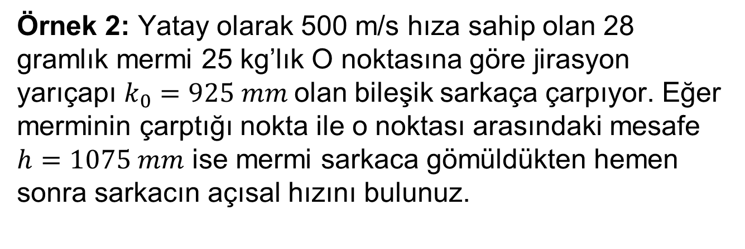
Örnekler
Örnek 2: Yatay olarak 500 m/s hıza sahip olan 28 gramlık mermi 25 kg’lık O noktasına göre jirasyon yarıçapı $k_{0}=925 mm$olan bileşik sarkaça çarpıyor. Eğer merminin çarptığı nokta ile o noktası arasındaki mesafe $h=1075 mm$ ise mermi sarkaca gömüldükten hemen sonra sarkacın açısal hızını bulunuz.

Slide 8
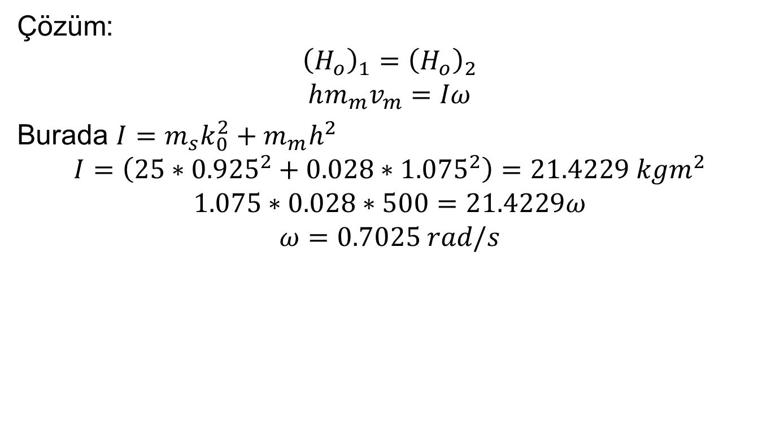
Örnekler
Çözüm:
$${\left(H_{o}\right)}_{1}={\left(H_{o}\right)}_{2}$$
$$hm_{m}v_{m}=Iω$$
Burada $I=m_{s}k_{0}^{2}+m_{m}h^{2}$
$$I=\left(25∗{0.925}^{2}+0.028∗{1.075}^{2}\right)=21.4229 kgm^{2}$$
$$1.075∗0.028∗500=21.4229ω$$
$$ω=0.7025 rad/s$$

Slide 9
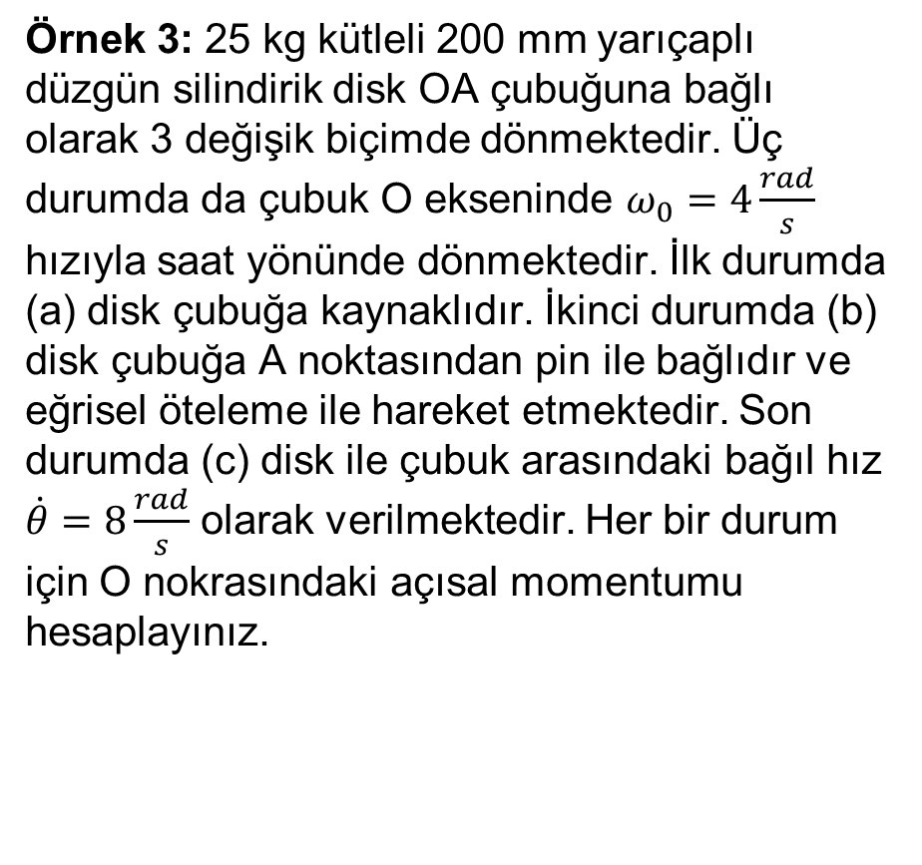
Örnekler
Örnek 3: 25 kg kütleli 200 mm yarıçaplı düzgün silindirik disk OA çubuğuna bağlı olarak 3 değişik biçimde dönmektedir. Üç durumda da çubuk O ekseninde $ω_{0}=4\frac{rad}{s}$ hızıyla saat yönünde dönmektedir. İlk durumda (a) disk çubuğa kaynaklıdır. İkinci durumda (b) disk çubuğa A noktasından pin ile bağlıdır ve eğrisel öteleme ile hareket etmektedir. Son durumda (c) disk ile çubuk arasındaki bağıl hız $\dot{θ}=8\frac{rad}{s}$ olarak verilmektedir. Her bir durum için O nokrasındaki açısal momentumu hesaplayınız.

Slide 10


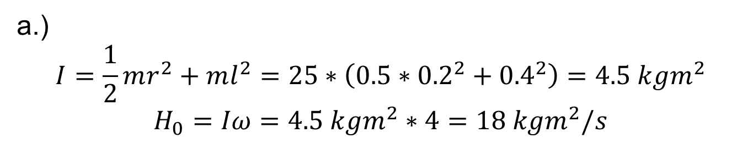
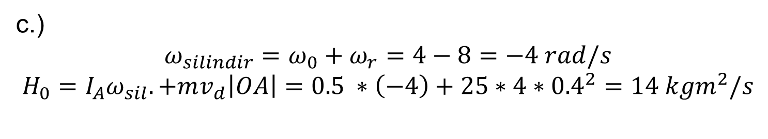
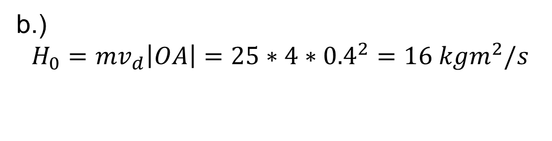
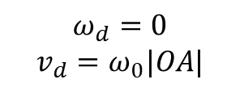
Örnek
a.)
$$I=\frac{1}{2}mr^{2}+ml^{2}=25∗\left(0.5∗{0.2}^{2}+{0.4}^{2}\right)=4.5 kgm^{2}$$
$$H_{0}=Iω=4.5 kgm^{2}∗4=18 kgm^{2}/s$$
b.)
$$H_{0}=mv_{d}\left|OA\right|=25∗4∗{0.4}^{2}=16 kgm^{2}/s$$
$$ω_{d}=0$$
$$v_{d}=ω_{0}|OA|$$
$$ω_{silindir}=ω_{0}+ω_{r}$$
Eğrisel öteleme
$$ω_{r}$$
c.)
$$H_{0}=I_{A}ω_{sil}.+mv_{d}\left|OA\right|=0.5 ∗\left(−4\right)+25∗4∗{0.4}^{2}=14 kgm^{2}/sω_{silindir}=ω_{0}+ω_{r}=4−8=−4 rad/s$$

Slide 11
Örnekler
Örnek 4: 300 mm uzunluğunda 1.5 kg kütleli çubuklar platforma menteşe ile bağlıdırlar. Platformun kütlesi 4 kg ve jirasyon yarıçapı 40 mm şeklinde verilmektedir. Platform şekilde görüldüğü pozisyonda N=300 devir/dakika hızı ile dönmektedir. Dikey durumda duran çubuklar serbest bırakıldığında platformun hızı ne olur.

Slide 12
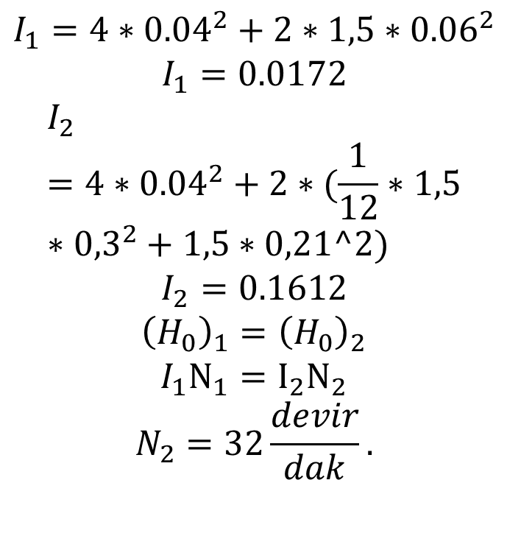
Örnekler
0.3 m 1.5 kg kütleli çubuklar Platformun m=4 kg ve k=0.04 m şeklinde verilmektedir. N=300 devir/dakika hızı ile dönmektedir.
$$I_{1}=4∗{0.04}^{2}+2∗1,5∗{0.06}^{2}$$
$$I_{1}=0.0172$$
$$I_{2}=4∗{0.04}^{2}+2∗(\frac{1}{12}∗1,5∗{0,3}^{2}+1,5∗0,21^2)$$
$$I_{2}=0.1612$$
$${\left(H_{0}\right)}_{1}={\left(H_{0}\right)}_{2}$$
$$I_{1}N_{1}=I_{2}N_{2}$$
$$N_{2}=32\frac{devir}{dak}.$$

Slide 13
Örnekler
Tekerin engelin üzerinden aşmasına yetecek en küçük hızı bulunuz. Tekerin jirasyon yarıçapı k ve teker kaymadan dönüyor.

Slide 14
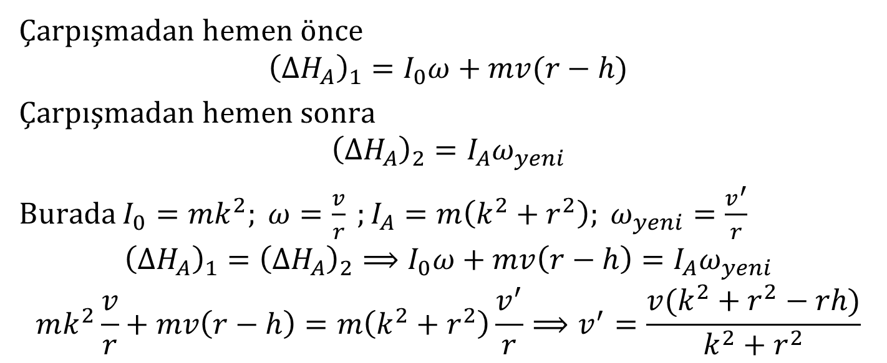
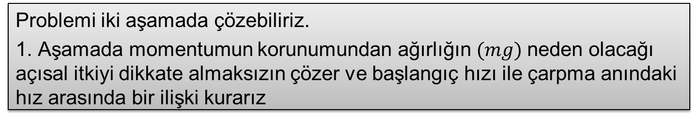
Örnekler
Problemi iki aşamada çözebiliriz.
1. Aşamada momentumun korunumundan ağırlığın $(mg)$neden olacağı açısal itkiyi dikkate almaksızın çözer ve başlangıç hızı ile çarpma anındaki hız arasında bir ilişki kurarız
Çarpışmadan hemen önce
$${\left(ΔH_{A}\right)}_{1}=I_{0}ω+mv(r−h)$$
Çarpışmadan hemen sonra
$${\left(ΔH_{A}\right)}_{2}=I_{A}ω_{yeni}$$
Burada $I_{0}=mk^{2}; ω=\frac{v}{r} ;I_{A}=m\left(k^{2}+r^{2}\right); ω_{yeni}=\frac{v^{′}}{r}$
$${\left(ΔH_{A}\right)}_{1}={\left(ΔH_{A}\right)}_{2}⟹I_{0}ω+mv\left(r−h\right)=I_{A}ω_{yeni}$$
$$mk^{2}\frac{v}{r}+mv\left(r−h\right)=m\left(k^{2}+r^{2}\right)\frac{v^{′}}{r}⟹v^{′}=\frac{v(k^{2}+r^{2}−rh)}{k^{2}+r^{2}}$$

Slide 15
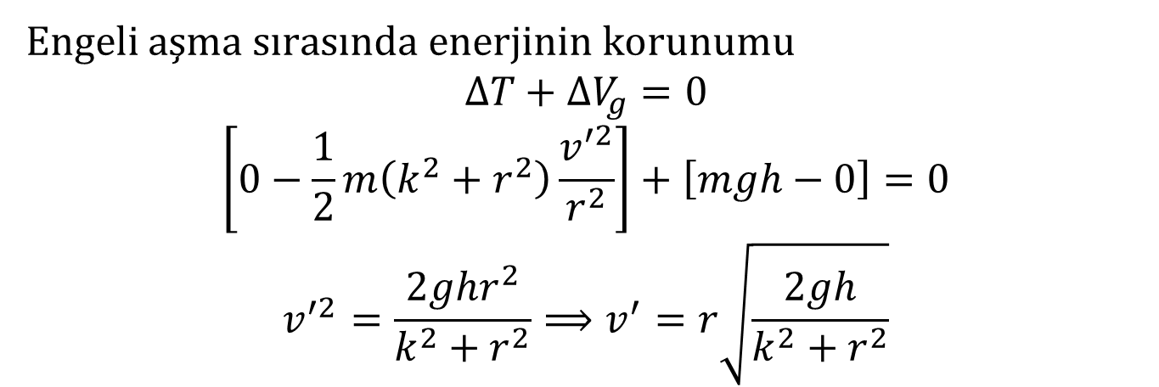
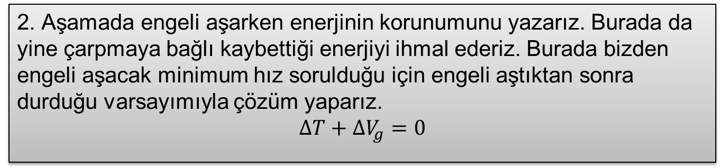
Örnekler
2. Aşamada engeli aşarken enerjinin korunumunu yazarız. Burada da yine çarpmaya bağlı kaybettiği enerjiyi ihmal ederiz. Burada bizden engeli aşacak minimum hız sorulduğu için engeli aştıktan sonra durduğu varsayımıyla çözüm yaparız.
$$ΔT+ΔV_{g}=0$$
Engeli aşma sırasında enerjinin korunumu
$$ΔT+ΔV_{g}=0$$
$$\left[0−\frac{1}{2}m\left(k^{2}+r^{2}\right)\frac{v^{′2}}{r^{2}}\right]+\left[mgh−0\right]=0$$
$$v^{′2}=\frac{2ghr^{2}}{k^{2}+r^{2}}⟹v^{′}=r\sqrt{\frac{2gh}{k^{2}+r^{2}}}$$

Slide 16
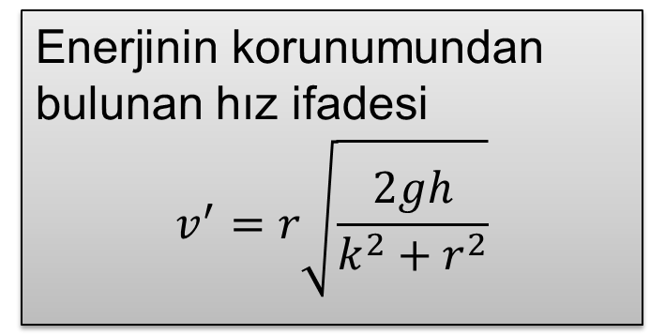
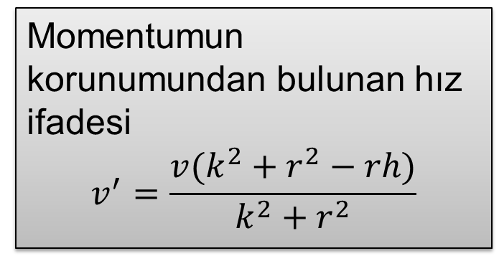
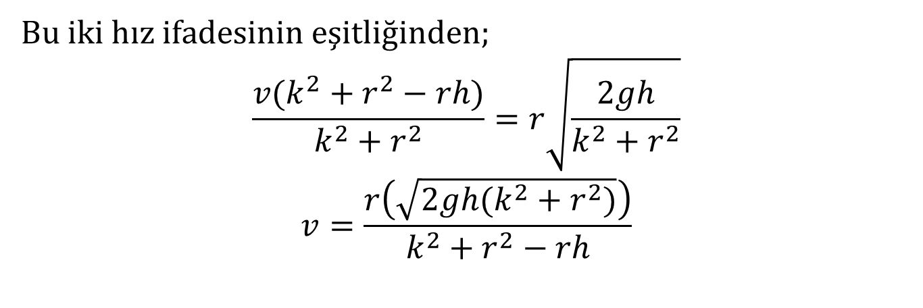
Örnekler
Momentumun korunumundan bulunan hız ifadesi
$$v^{′}=\frac{v(k^{2}+r^{2}−rh)}{k^{2}+r^{2}}$$
Enerjinin korunumundan bulunan hız ifadesi
$$v^{′}=r\sqrt{\frac{2gh}{k^{2}+r^{2}}}$$
Bu iki hız ifadesinin eşitliğinden;
$$\frac{v(k^{2}+r^{2}−rh)}{k^{2}+r^{2}}=r\sqrt{\frac{2gh}{k^{2}+r^{2}}}$$
$$v=\frac{r\left(\sqrt{2gh(k^{2}+r^{2})}\right)}{k^{2}+r^{2}−rh}$$

Slide 17
Örnekler
% h=0.1 m ve k=1/2r^2 varsayýmýyla
% Teker yarýçapý ve engeli aþmak için gerekli minimum hýz
% arasýndaki baðlantýyý gösteren grafik
g=9.81;h=0.1;vr=0.2:0.2:1;rr=0.1:0.01:0.5;i=1;
for r=0.1:0.01:0.5
v(i)=r*sqrt(2*g*h/(3/2*r^2))/((1/2*r^2+r^2-r*h)/(3/2*r^2));
i=i+1;
end
plot(rr,v,'LineWidth',2);hold on;
title('Teker Yarıçapı vs Engel-Aşmak için Gerekli Min. Hız');
ylabel('Hız m/s');xlabel('Yarıçap m');

Slide 18
Örnekler

